Slide 1
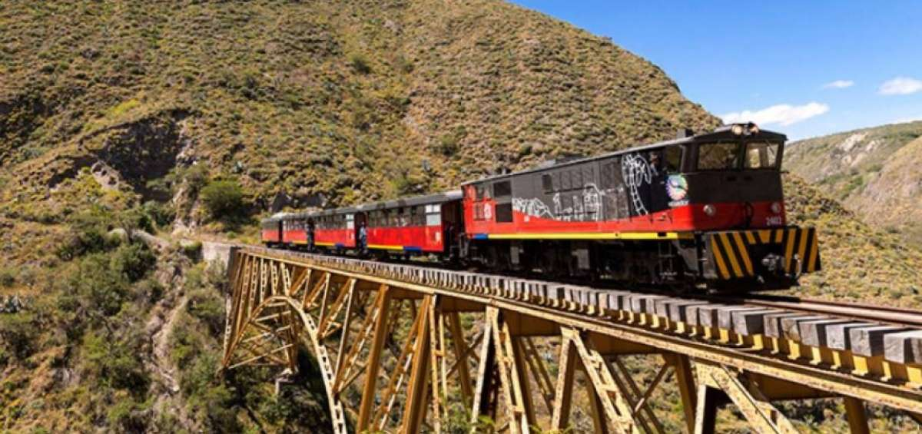



DEPARTAMENTO DE CIENCIAS ECONÓMICAS, ADMINISTRATIVAS Y DE COMERCIO
“DESARROLLO DE UN PLAN DE MARKETING PARA EL FORTALECIMIENTO DE LA PROMOCIÓN TURÍSTICA DEL CANTÓN GUAMOTE ADECUADO A UN MODELO MATEMÁTICO”
AUTOR: PROAÑO MUÑOZ LUIS ALEXANDER
DIRECTOR: ING. ALFREDO FARID MANTILLA VARGAS

Slide 2
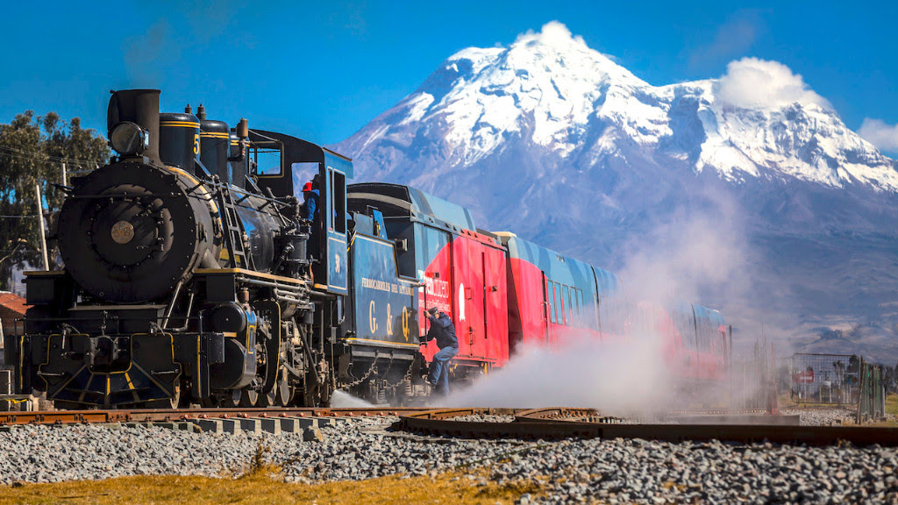
CAPÍTULO I

Slide 3
Antecedentes
Guamote
Actualidad
Plan de Marketing
Cantón poco conocido a pesar de que posee grandes atractivos turísticos.
Problemas en el sistema promocional, estrategias de mercadeo.
Interno aumentado
Viaje en los diferentes feriados
Movilización por parte del turista
El turismo en el Ecuador es una actividad importante.
Investigación de productos, precios y el comportamiento de los turistas.
Resaltar sus atractivos turísticos.
1° Lugar turístico en la mente de los turistas.

Slide 4
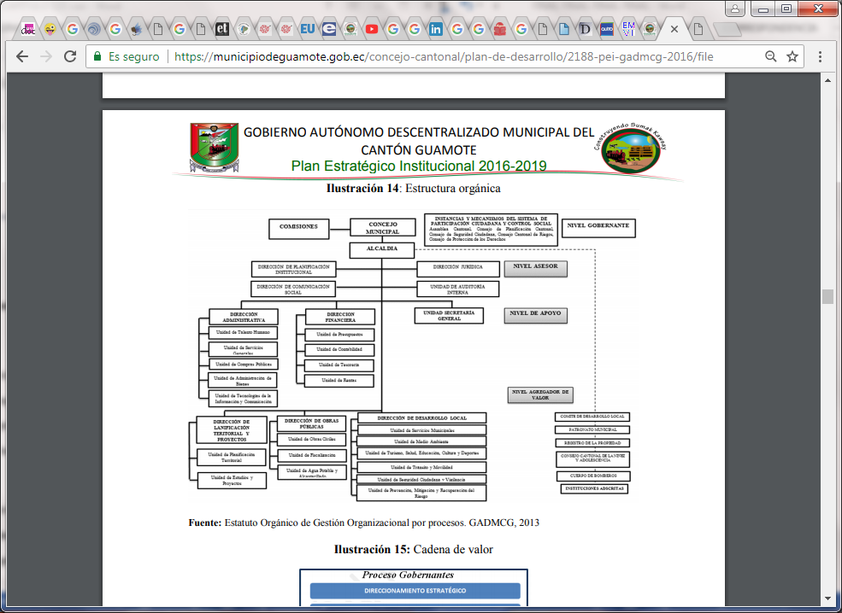

Giro del negocio
El cantón Guamote es una entidad territorial subnacional Ecuatoriana
Organigrama
Principios y valores
Trasparencia
Igualdad
Inclusivo
Solidario
Integridad
Lealtad

Slide 5


Marco teórico
Plan de marketing
Empresa consiga sus objetivos con mayor efectividad
1. Análisis de la situación
2. Establecimiento de objetivos
3. Elección de estrategias
4. Plan operativo
5. Presupuesto
6. Ejecución y control
La estructura es sumamente importante para el existo o fracaso.

Slide 6
Marco teórico
Teoría sobre el turismo
El turismo es considerado una actividad económica
Interacción
Visitantes y el territorio
Mediante un modelo matemático aplicable al futuro
Teoría sobre modelo matemático
Lenguaje
Matemático que existe algo en el universo
Construir el modelo.
Analizar el modelo.
Interpretación

Slide 7
CAPÍTULO II

Slide 8
Estudio de mercado
Fase cualitativa
Población | Turistas de la región sierra del Ecuador
Muestra | Turistas de la provincia de Chimborazo que visitan los cantones de la provincia
Marco muestral | Listado de los turistas del cantón Guamote
Unidad muestral | Turistas del Cantón Guamote
Unidad de análisis | Encuesta y observación
Unidad de observación | Turistas que acuden a los atractivos turísticos del Cantón Guamote.

Slide 9
Justificación
Estudio de mercado
Fase cualitativa
Necesidad
  Conocer si existe o no la adecuada promoción turística del cantón Guamote con respecto a la variedad de atractivos turísticos que oferta el mismo.
La región sierra considerara la más importante
Fácil acceso a los turistas,
Clima agradable
Guamote
3 Parroquias
Carnavales y su cantonización
Lugares tradicionales

Slide 10
Fase cualitativa
Definición del problema
El cantón Guamote es de los 10 cantones que conforman la provincia de Chimborazo, mismo que no es reconocido por los turistas y la diversidad de atractivos turísticos que poseen, por la falta de promoción turística y publicidad.
Por esta razón la presente investigación determinara si existe o no la adecuada promoción turística de las actividades del cantón Guamote a través de la aplicación de una investigación descriptiva, utilizando la técnica de la encuesta y de la observación.

Slide 11
FASE CUALITATIVA
Objetivo general
Crear un plan de marketing para fortalecer el turismo por la falta de promoción turística de los diversos atractivos turísticos del cantón Guamote adecuado a un modelo matemático.
Objetivo Específicos
Determinar el grado de satisfacción que existen en los turistas nacionales y extranjeros de las actividades recreacionales del cantón Guamote.
Determinar la frecuencia de visita de los turistas nacionales y extranjeros a los atractivos turísticos del cantón Guamote
Hipótesis
H1: El 15% de los turistas que visitan el cantón no conoce los atractivos turísticos.
H3: El Cantón Guamote no tiene atractivos turísticos para poder promocionarlos.

Slide 12
Fase cualitativa
La investigación descriptiva con la finalidad de conocer las conductas de los turistas que acuden al cantón Guamote
Encuesta
Fuentes de datos:
Primaria
Secundaria
Campo
    TÉCNICAS DE INVESTIGACIÓN
NH1= Cantón Guamote
NH2= Cantón Alausí
NH3= Cantón Colta
El muestreo aleatorio estratificado

Slide 13
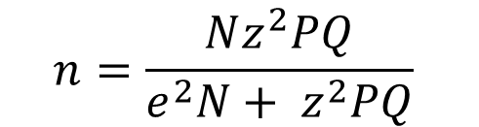
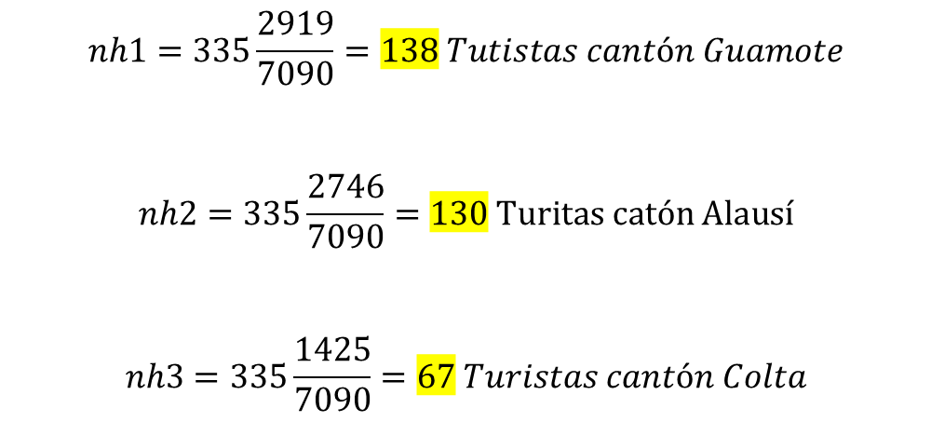
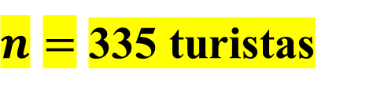
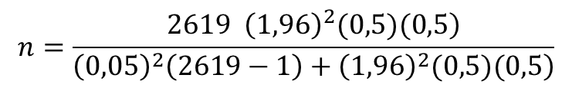
Universo de estudio
$$\text{L}\text{os} \text{turistas} \text{que} \text{visitan} \text{los} \text{atractivos} \text{tur}\text{í}\text{sticos} \text{del} \text{que} \text{visiten} \text{los} \text{cantones} \text{de} \text{la} \text{provincia} \text{de} \text{Chimborazo}$$
$$n=\frac{Nz^{2}PQ}{e^{2}N+ z^{2}PQ}$$
$$n=\frac{\left.2619 {\left(1,96\right)}^{2}(0,5)(0,5\right)}{\left.{\left(0,05\right)}^{2}\left(2619−1\right)+{\left(1,96\right)}^{2}(0,5)(0,5\right)}$$
$n=$ 335 turistas
$$nh1=335\frac{2919}{7090}=138 Tutistas cantón Guamote$$
$$nh2=335\frac{2746}{7090}=130 Turitas catón Alausí$$
$$nh3=335\frac{1425}{7090}=67 Turistas cantón Colta$$
CÓDIGO | CANTONES | POBLACIÓN
NH1 | GUAMOTE | 2919
NH2 | ALAUSÍ | 2746
NH3 | COLTA | 1425

Slide 14
Encuesta

Slide 15
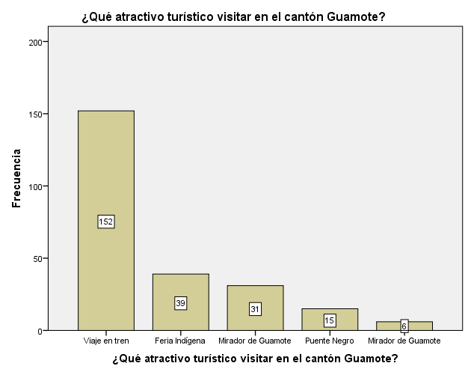
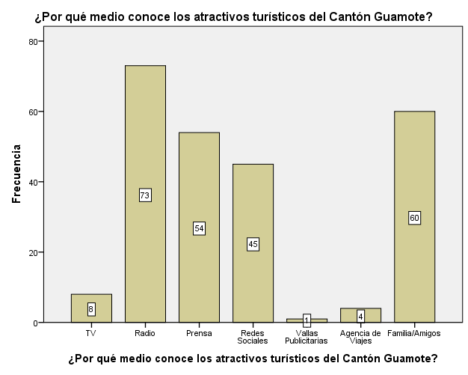
Análisis univariado
¿Por qué medio conoce los atractivos turísticos del Cantón Guamote?
¿Qué atractivo turístico visitar en el cantón Guamote
 |  | Frecuencia | Porcentaje | Porcentaje válido | Porcentaje acumulado
Válidos | TV | 8 | 2,4 | 3,3 | 3,3
 | Radio | 73 | 21,8 | 29,8 | 33,1
 | Prensa | 54 | 16,1 | 22,0 | 55,1
 | Redes Sociales | 45 | 13,4 | 18,4 | 73,5
 | Vallas Publicitarias | 1 | 0,3 | 0,4 | 73,9
 | Agencia de Viajes | 4 | 1,2 | 1,6 | 75,5
 | Familia/Amigos | 60 | 17,9 | 24,5 | 100,0
 | Total | 245 | 73,1 | 100,0
Perdidos | Sistema | 90 | 26,9
Total |  | 335 | 100,0
 |  | Frecuencia | Porcentaje | Porcentaje válido | Porcentaje acumulado
Válidos | Viaje en tren | 152 | 45,4 | 62,6 | 62,6
 | Feria Indígena | 39 | 11,6 | 16,0 | 78,6
 | Mirador de Guamote | 31 | 9,3 | 12,8 | 91,4
 | Puente Negro | 21 | 6,3 | 8,7 | 97,5
 | Total | 243 | 72,5 | 100,0 | 100,0
 | Sistema | 92 | 27,5
Perdidos | TOTA | 335 | 100,0

Slide 16
Análisis bivariado
TABLAS DE CONTINGENCIA
¿Con qué frecuencia usted visita el Cantón Guamote?*¿Cuántos días usted se quedaría en el Cantón Guamote?
 |  | ¿Cuántos días usted se quedaría en el Cantón Guamote? |  |  | Total
 |  | 1 Día | 2 Días | + Días
¿Con qué frecuencia usted visita el Cantón Guamote? | Nunca | 2 | 0 | 0 | 2
 | Rara vez | 61 | 42 | 5 | 108
 | Frecuente | 90 | 26 | 17 | 133
 | Muy Frecuente | 2 | 0 | 0 | 2
Total |  | 155 | 68 | 22 | 245
Realizado el cruce de variables sobre la frecuencia de visita al cantón Guamote y cuantos días se quedan en el mismo, se observa que la mayor contingencia se asocia UN DIA y FRECUENTEMETE, por lo tanto la contingencia de 90 permite determinar el comportamiento de estadía de los turistas, para que mediante la utilización de estrategias pernocten por más tiempo en el cantón Guamote

Slide 17
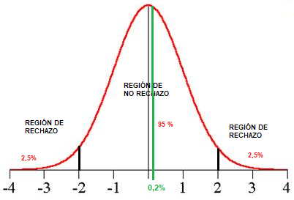
Análisis bivariado
ANOVA
¿Qué atractivo turístico le gustaría visitar en el Cantón Guamote? Vs ¿Cuál de estas promociones se debería realizar con mayor frecuencia en los atractivos turísticos del Cantón Guamote?
Ho: Si existe relación entre el atractivo turístico que le gustaría visitar en el cantón y la promoción que se debería aplicar en los atractivos turísticos.
Ha: No existe relación entre el atractivo turístico que le gustaría visitar en el cantón y la promoción que se debería aplicar en los atractivos turísticos.
¿Qué atractivo turístico le gustaría visitar en el cantón Guamote?
 | Suma de cuadrados | Gl | Media cuadrática | F | Sig.
Inter-grupos | 15,035 | 2 | 7,518 | 6,938 | ,001*100%= 0,1%
Intra-grupos | 260,035 | 240 | 1,083
Total | 275,070 | 242
La significancia se encuentra en la zona de aceptación 0.001 < 0.005 por consiguiente se acepta la hipótesis alternativa, se evidencia relación entre las dos variables de estudio, el proyecto es viable, por las promociones que aplican los negocios a los clientes y porque a los turistas les gusta los atractivos turísticos del cantón Guamote.

Slide 18

Análisis bivariado
Correlaciones
¿Con qué frecuencia usted visita el Cantón Guamote? * ¿Cuál de estas promociones se debería realizar con mayor frecuencia en los atractivos turísticos del Cantón Guamote
Correlaciones
 |  | ¿Qué atractivo turístico visitar en el cantón Guamote? | ¿Cuál de estas promociones se debería realizar con mayor frecuencia en los atractivos turísticos del Cantón Guamote?
¿Qué atractivo turístico visitar en el cantón Guamote? | Correlación de Pearson | 1 | ,224**
 | Sig. (bilateral) |  | ,000
 | N | 243 | 243
¿Cuál de estas promociones se debería realizar con mayor frecuencia en los atractivos turísticos del Cantón Guamote? | Correlación de Pearson | ,224** | 1
 | Sig. (bilateral) | ,000
 | N | 243 | 245
**. La correlación es significativa al nivel 0,01 (bilateral).
0,224
La correlación es de 0,224, que demuestra una correlación baja, por lo que se deben implementar con mayor frecuencias estrategias promocionales y de comunicación para promover que los turistas visiten los atractivos del cantón Guamote.

Slide 19
Análisis bivariado
CHI CUADRADO
H0: Si ¿Por qué medio conoce los atractivos turísticos del Cantón Guamote? * ¿En qué cree usted que se debería implementar publicidad para los atractivos turísticos del Cantón Guamote?* ¿Con qué frecuencia usted visita el Cantón Guamote Es mayor a 0,05 rechazos H0.
H1: ¿Por qué medio conoce los atractivos turísticos del Cantón Guamote? * ¿En qué cree usted que se debería implementar publicidad para los atractivos turísticos del Cantón Guamote?* ¿Con qué frecuencia usted visita el Cantón Guamote? Es menor a 0,05 acepto H0
Si el grado significancia es =< 0.05 Acepta H0, Se puede apreciar que existe relación y asociación entre las tres variables de estudio con respecto a su promedio de los datos observados frente a los esperados. Determinando que la radio fue el medio por el cual conocieron los atractivos del cantón Guamote y el de preferencia para implementar publicidad de los atractivos turísticos y la frecuencia de visita al cantón determinando el comportamiento de aceptación de los turistas, por tanto el proyecto es viable.
Estadísticos de contraste
 | ¿Por qué medio conoce los atractivos turísticos del Cantón Guamote? | ¿En qué medio cree usted que se debería implementar publicidad para los atractivos turísticos del Cantón Guamote? | ¿Con qué frecuencia usted visita el Cantón Guamote?
Chi-cuadrado | 153,600ª | 126,939^{b} | 234,363^{c}
Gl | 6 | 4 | 3
Sig. asintót. | ,000 | ,000 | ,000

Slide 20
CAPÍTULO III

Slide 21
ESTUDIO TÉCNICO
4 P´s Marketing
Promoción turística del cantón Guamote
4 P´s | Características | Estrategia
Producto | Atractivos turísticos | Fortalecer el turismo para la adquisición de Bienes y Servicios en el cantón Guamote
 | Artesanías
 | Servicios Hoteleros y Gastronómicos
Precio | Competitivos
Plaza | Cantón Guamote
Promoción | Comunicación de sus atractivos turísticos
Publicidad | Página virtual del cantón Guamote donde muestra las diferentes actividades que realiza. Revistas de viaje, periódicos y revistas especializas. Radio, televisión.
Materiales de apoyo | Vallas publicitarias, y folletos con imágenes representativas del cantón de los lugares más hermosos
Nuevas tecnologías | Crear contenido agradable sobre los lugares turísticos y tradicionales del cantón Guamote en páginas como “Facebook, Twitter, Trivago”.

Slide 22
ESTUDIO TÉCNICO
Producto turístico
Turístico | Feria Indígena
 | Viaje en tren
 | Fiesta de cantonización
 | Carnavales de Guamote
 | Mirador de Guamote
 | Laguna Negra
Artesanías | Arte del hilado
 | Tejido de lana de borrego
 | Ponchos, fajas, anacos, polleras
Gastronomía | Manjares
 | Cuy Asado
 | Caldo de Mondongo
Hotelero | Hotel Ramada
 | Chuza Longa Home
MERCADO TURÍSTICO

Slide 23
CAPÍTULO IV

Slide 24
Estrategias y propuesta
Las estrategias de crecimiento intensivo que mediante acciones agresivas se captarán más turistas, con la oferta de precios bajos y campañas publicitarias con promociones adecuadas a los turistas
La estrategia de liderazgo de mercado donde las autoridades del cantón Guamote deberán aplicar esta estrategia con el fin de captar a los turistas de los otros cantones, ya que sus atractivos turísticos son potenciales turísticos.
La estrategia de reto de mercado permitirá que el cantón Guamote pueda aumentar su competitividad en el mercado, para así poder satisfacer las necesidades de los turistas

Slide 25
Estrategias y propuesta
MÉTODO GAP
OBJETIVO DE MARKETING
PASO | MERCADO | EMPRESA
¿A DÓNDE DEBERÍAMOS LLEGAR? | Implementar estrategias de Marketing social turístico donde los paquetes turísticos de viajes tengan un costo menor, especialmente en las fechas importantes del cantón Guamote
OBJETIVO | Fomentar un marketing social turístico con el involucramiento de los turistas en las fechas importantes del cantón Guamote. .
OBJETIVO DE RESPONSABILIDAD SOCIAL
PASO | MERCADO | EMPRESA
¿A DÓNDE DEBERÍAMOS LLEGAR? | Las autoridades impulsen el turismo del cantón Guamote a través de alianzas estratégicas entre la empresa Pública y Privada.
OBJETIVO | Desarrollar estrategias para afianzar al turista logrando su fidelización.

Slide 26
Propuesta
    Direccionamiento estratégico
Misión 2018-2022
“Gobierno Autónomo Descentralizado Municipal, Liderar el proceso de responsabilidad social en sectores agrícolas turísticos y sociales, para construir el buen vivir”
Visión 2018-2022
“En el 2022, habrá logrado satisfacer las necesidades de los actores públicos y privados, fomentando los principios de participación e interculturalidad”
Objetivos Estratégicos |  | Estrategias
Corto Plazo | Contar con precios competitivos en el mercado turístico y productivo, para abarcar varios segmentos | Elaborar un sistema de control de precios en los
 | Desarrollar actividades turísticas para el crecimiento económico | Elaborar alianzas estrategias con agencias de viajes, el sector privado
Mediano Plazo | Promover la recreación social, económica y productividad | Actualizar las normativa para las actividades sociales, económicas
 | Contribuir al fomento y protección de los intereses cantonales. | Fomentar el trabajo, y la protección de los derechos
Largo Plazo | Auspiciar y promover el turismo y las actividades recreacionales para turistas europeos. | Participación en ferias para impulsar las actividades turísticas del cantón
 | Mejoramiento del espacio físico e infraestructura más amplia acorde a las necesidades del turista. | adecuación del espacio físico, mejoramiento del espacio publico

Slide 27
Propuesta
Estrategia de producto
Objetivo Estratégico | Indicador | meta | Estrategia | Medición | Responsable | Presupuesto para primer año
Desarrollar actividades turísticas para el crecimiento económico | % satisfacción de los turistas | 95% | Estudios de mercados sobre los productos y servicios prestado | trimestral | Dirección desarrollo local | $ 2.000,00
 | % de incremento de demanda turística | 15% | Estudio de mercado de cuantos turistas visitan el cantón | semestral | Dirección desarrollo local | $ 1.000,00
 | % de nuevas actividades turísticas | 10% | Crear actividades recreacionales innovadoras | trimestral | Dirección desarrollo local | $ 3.500,00
 | % de exportaciones de productos tradicionales¿ | 50% | Plan de exportaciones con productos tradicionales | trimestral | dirección de planificación territorial y proyecto | $ 2.000,00
Total |  |  |  |  |  | $ 8.500,00

Slide 28
Propuesta
Estrategia Comunicación
Objetivo Estratégico | Indicador | Meta | Estrategia | Medición | Responsable | Presupuesto para primer año
Fomentar en los turistas el deseo de visitar el cantón Guamote | Numero de vistas al cantón | 70% | Utilización de un modelo CRM | Semestral | Dirección de desarrollo local | $ -
 | % de publicaciones en medios de comunicación | 70% | Plan de comunicación | Semestral | dirección de planificación territorial y proyectos | $ 2.000,00
Total |  |  |  |  |  | $ 2.000,00
Estrategia | Total
Producto | $ 8.500
Plaza | $ 10.000,00
Precio | $ 2.500,00
Promoción | $ 2.000,00
total | $ 23.000
Presupuesto

Slide 29
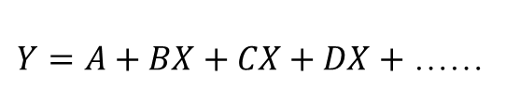
Propuesta
Modelo de regresión múltiple
Y = 4,218
Trata de ajustar modelos lineales entre una variable dependientes y más una variable independiente que nos permitirán ver la relación que existe en dichas variable
$Y=A+BX+CX+DX+$ ……
2019
Y=1,638 + 2* (0.245) + 2 * (0.218)+ 2 *(0.182)
Y= 1,638 + 0,49 + 0,436 + 0,364
Y = 2,928
A | Constante
B | Calificación del Cantón Guamote
C | Como considera los precios
D | Promedio de Gasto
Y | Días de estancia
Y=1,638 + 3* (0,245) + 3 * (0,218)+ 3 * (0,182)
Y= 1,638 + 0,735 + 0,654 + 0,546
Y = 3,618
2020
2022
Y=1,638 + 5* (0.245) + 5 * (0.218)+ 5 *(0.182)
Y= 1,638 + 0,1225 + 1,09 + 0,91
Y = 4,863

Slide 30
Propuesta
Proyección 2019-2023
AÑOS | Promedio de días de estancia
2019 | 2.928 = 3
2020 | 3.618 = 4
2021 | 4.218 = 4
2022 | 4.863 = 5
2023 | 5.508 = 6

Slide 31
Propuesta
Proyección 2019-2023
AÑOS | Promedio de días de estancia |  | Precios Habitaciones | # turistas diarios | Ingresos Servicios hoteleros | año | Ingreso anual temporada baja | Ingresos Febrero Agosto temporada alta | Ingresos Anuales
2019 | 2.928 | 3 | $ 10 | 23 | $ 690 | 12 meses | $ 8.280 | $ 7.920 | $ 16.200
2020 | 3.618 | 4 | $ 10 | 25 | $ 1.000 | 12 meses | $ 12.000 | $ 9.200 | $ 21.200
2021 | 4.218 | 4 | $ 12 | 25 | $ 1.200 | 12 meses | $ 14.400 | $ 11.520 | $ 25.920
2022 | 4.863 | 5 | $ 14 | 27 | $ 1.890 | 12 meses | $ 22.680 | $ 17.850 | $ 40.530
2023 | 5.508 | 6 | $ 15 | 30 | $ 2.700 | 12 meses | $ 32.400 | $ 23.850 | $ 56.250

Slide 32
CAPÍTULO V

Slide 33
Conclusiones y RECOMENDACIONES
En el estudio técnico se pudo determinar las directrices del plan de marketing que debe deben considerar las autoridades del cantón Guamote. | Se recomienda considerar las 4´Ps del marketing que mediante el desarrollo de estrategias podrán conseguir los objetivos deseados
El Método GAP, donde se evidencia la situación actual y a donde se debería llegar, donde se podrá implementar estrategias a través de 5 dimensiones: marketing, productividad, innovación, recursos humanos y responsabilidad social. | Se recomienda utilizar las 5 dimensiones que nos permitirán realizar un análisis adecuado para ser mejores en el futuro.
El modelo matemático multivariante es un método estadístico que se utiliza en los pronósticos por consiguiente se utilizó en los datos del cantón Guamote para predecir los ingresos de las variables de estudio. | Se debería realizar cada año pronósticos con un horizonte de 3 años por la irregularidad turística que tiene el cantón Guamote.

Slide 34


